Slide 1
Contratos Civiles
Manual Contratistas

Slide 2
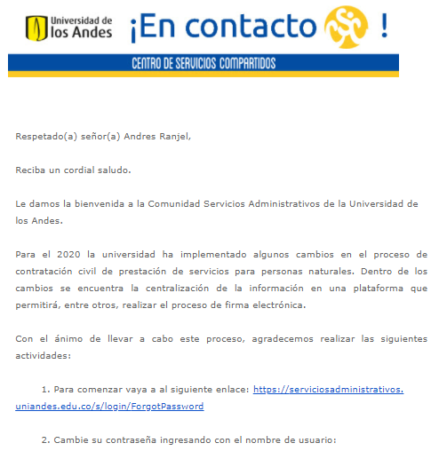
1. Correo electrónico de bienvenida
Todo nuevo contratista recibirá un electrónico de bienvenida a la Comunidad de Servicios Administrativos de la Universidad de los Andes.
Deberá realizar los pasos que en el correo le indican, siendo el primero de ellos, ingresar al enlace: https://serviciosadministrativos.uniandes.edu.co/s/servicios-de-contratos-civiles

Slide 3
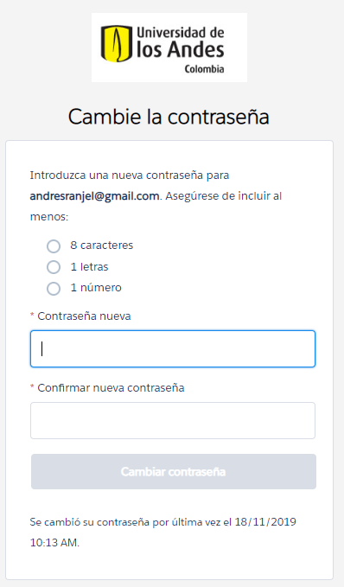
2. Actualizar contraseña
Si es la primera vez que inicia sesión en la Comunidad de Servicios Administrativos, el sistema le indicará que debe cambiar la contraseña (aplica solo para correos no Uniandes).
Si previamente conoce su usuario y contraseña, puede omitir este paso.

Slide 4
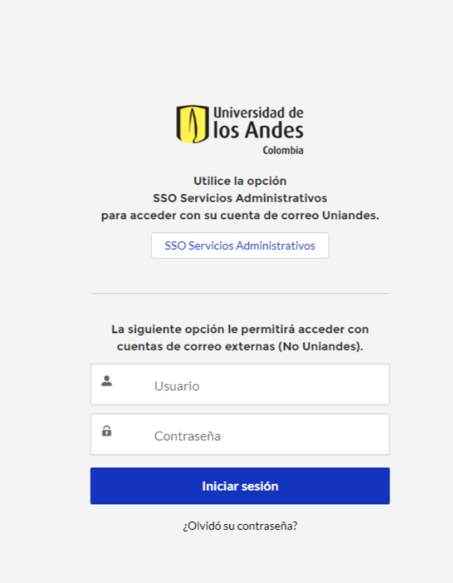
3. Inicio de sesión
Correo Uniandes: si su correo electrónico registrado es Uniandes, deberá iniciar sesión utilizando el botón “Uniandes-Comunidad-Global”.
Aplica para correos Uniandes
Correo No Uniandes: si su correo electrónico registrado no es Uniandes (Gmail, Hotmail, Yahoo, etc.) deberá iniciar sesión con su usuario y contraseña registrada.
Aplica para correos no Uniandes

Slide 5
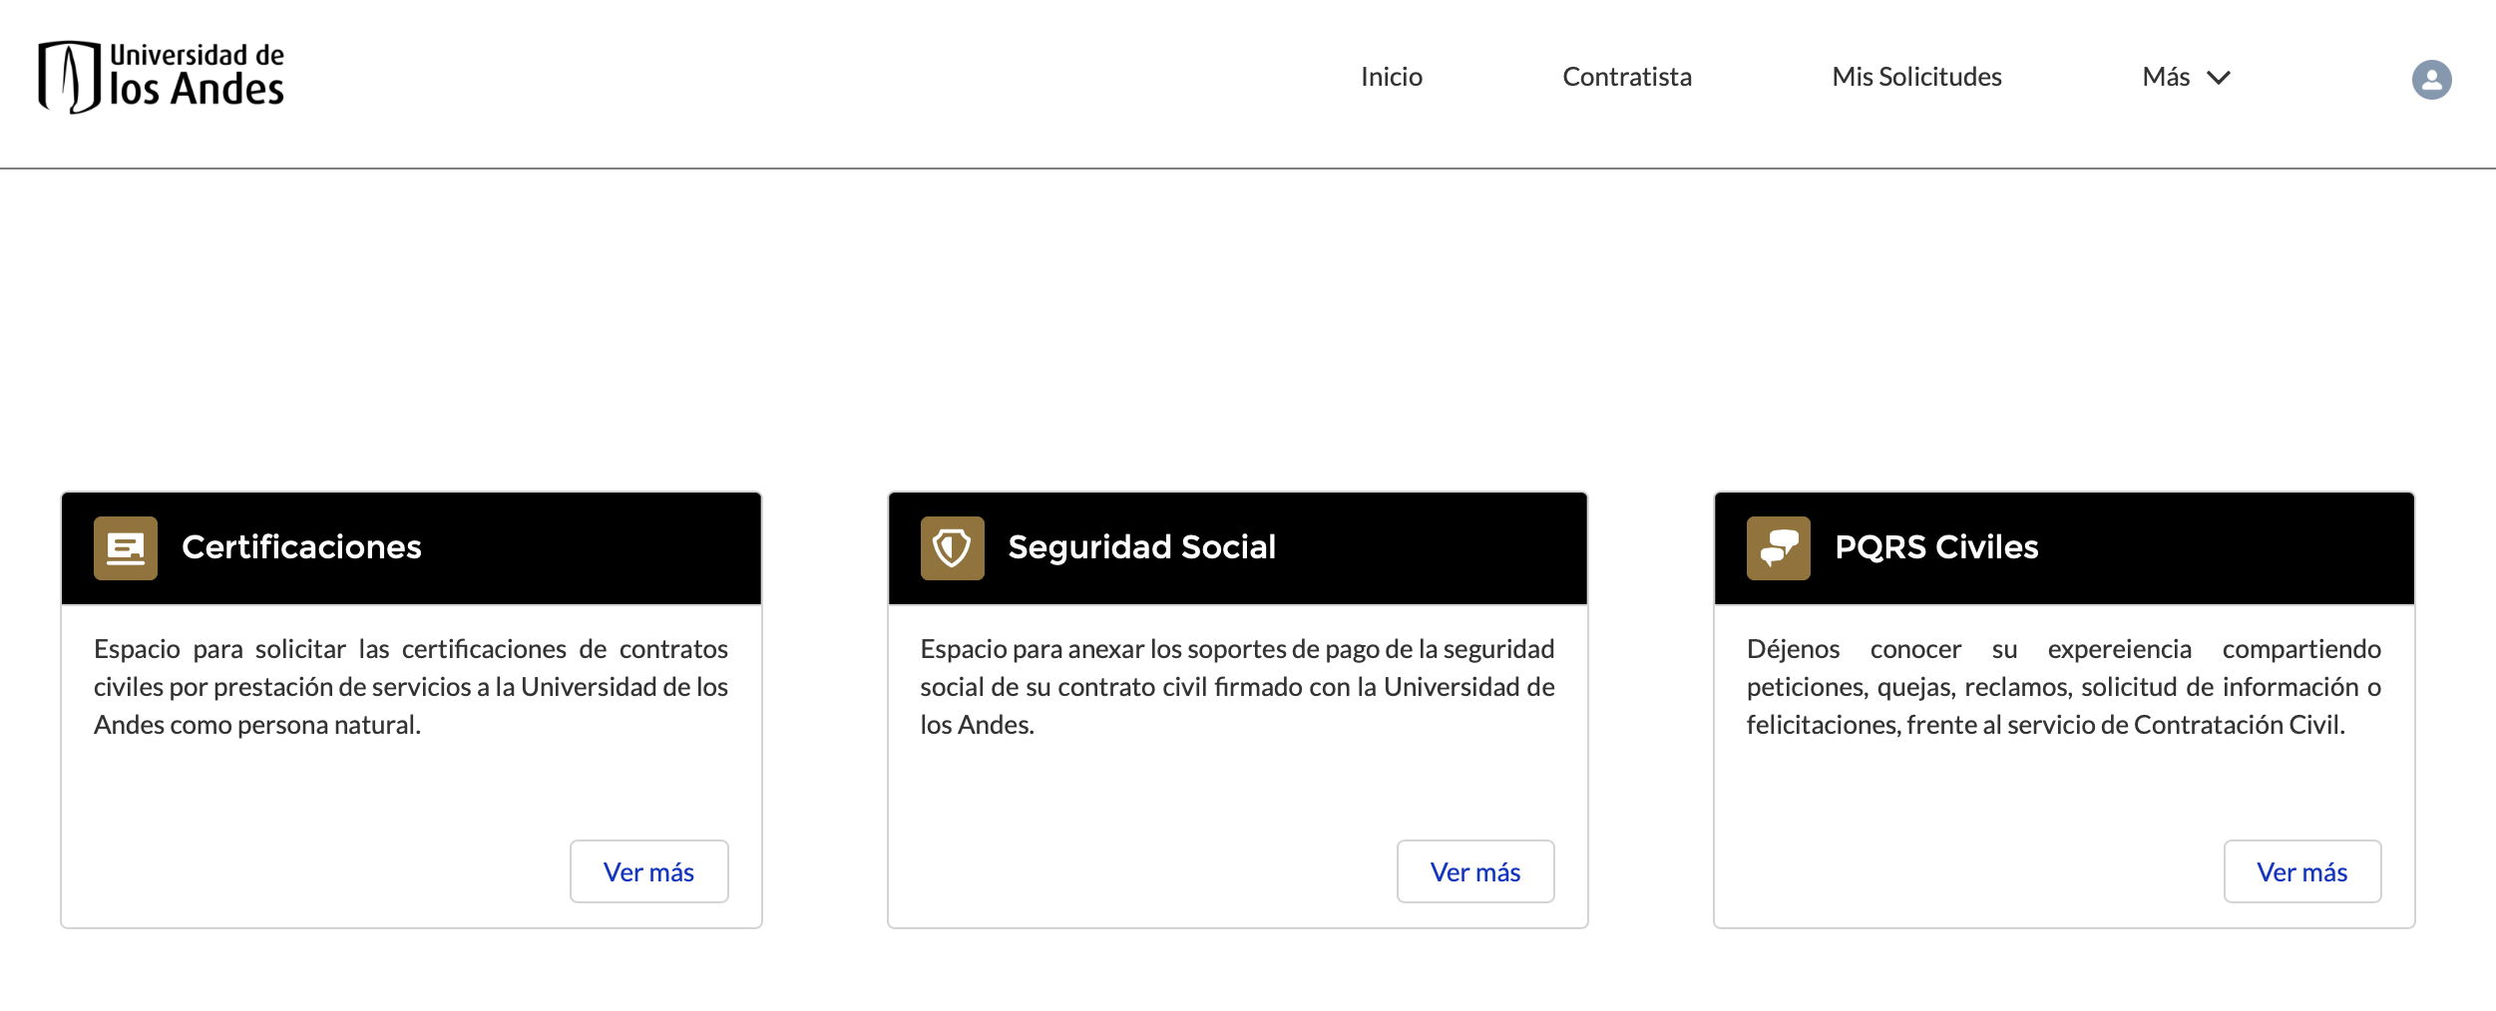
4. Ingresar al formulario para contratistas
Utilice el enlace “Contratista”, en el menú de la página de inicio para ir al formulario requerido.

Slide 6
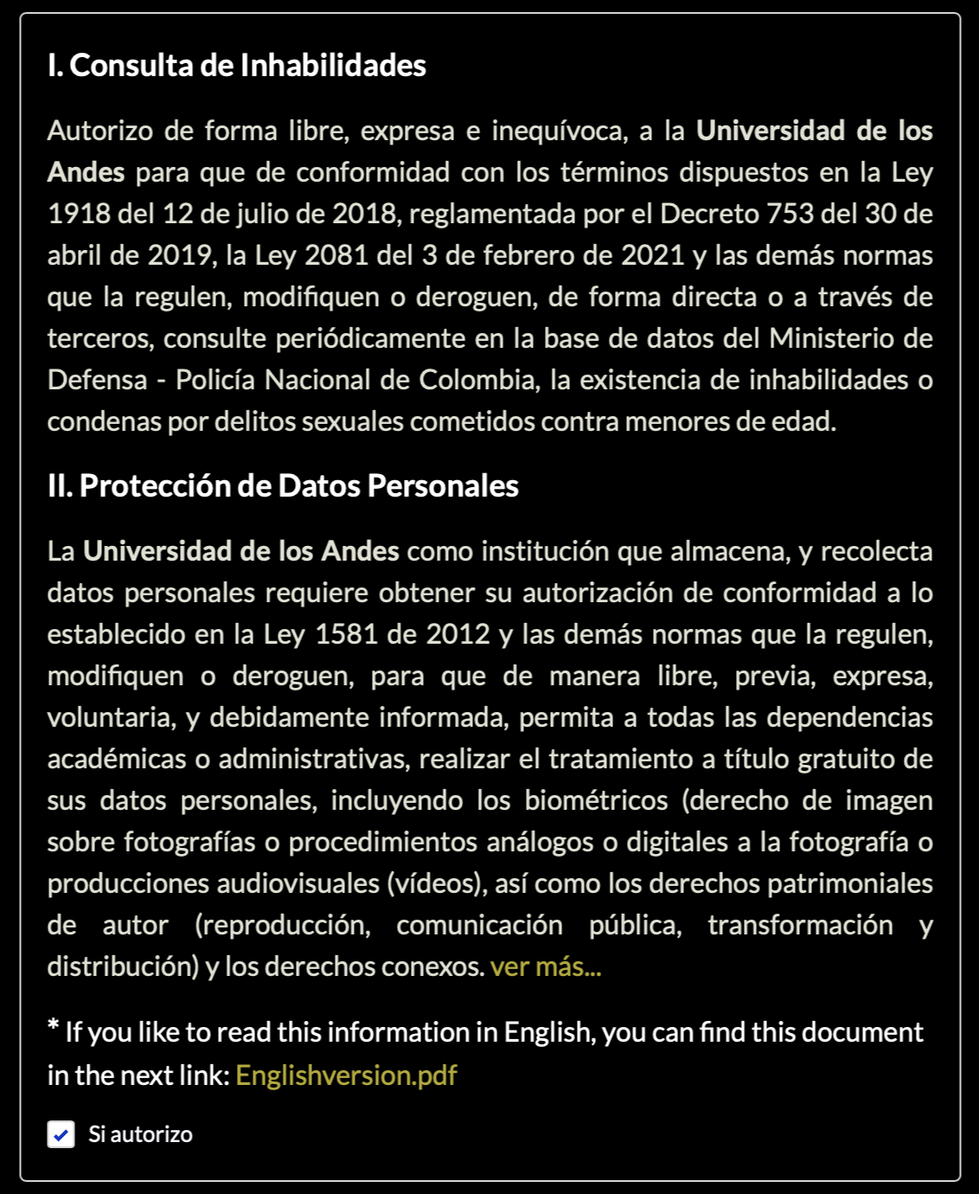
5. Formulario Contratista
Autorización de tratamiento de datos o Habeas Data
Consulte estos canales si tiene alguna inquietud o pregunta

Slide 7
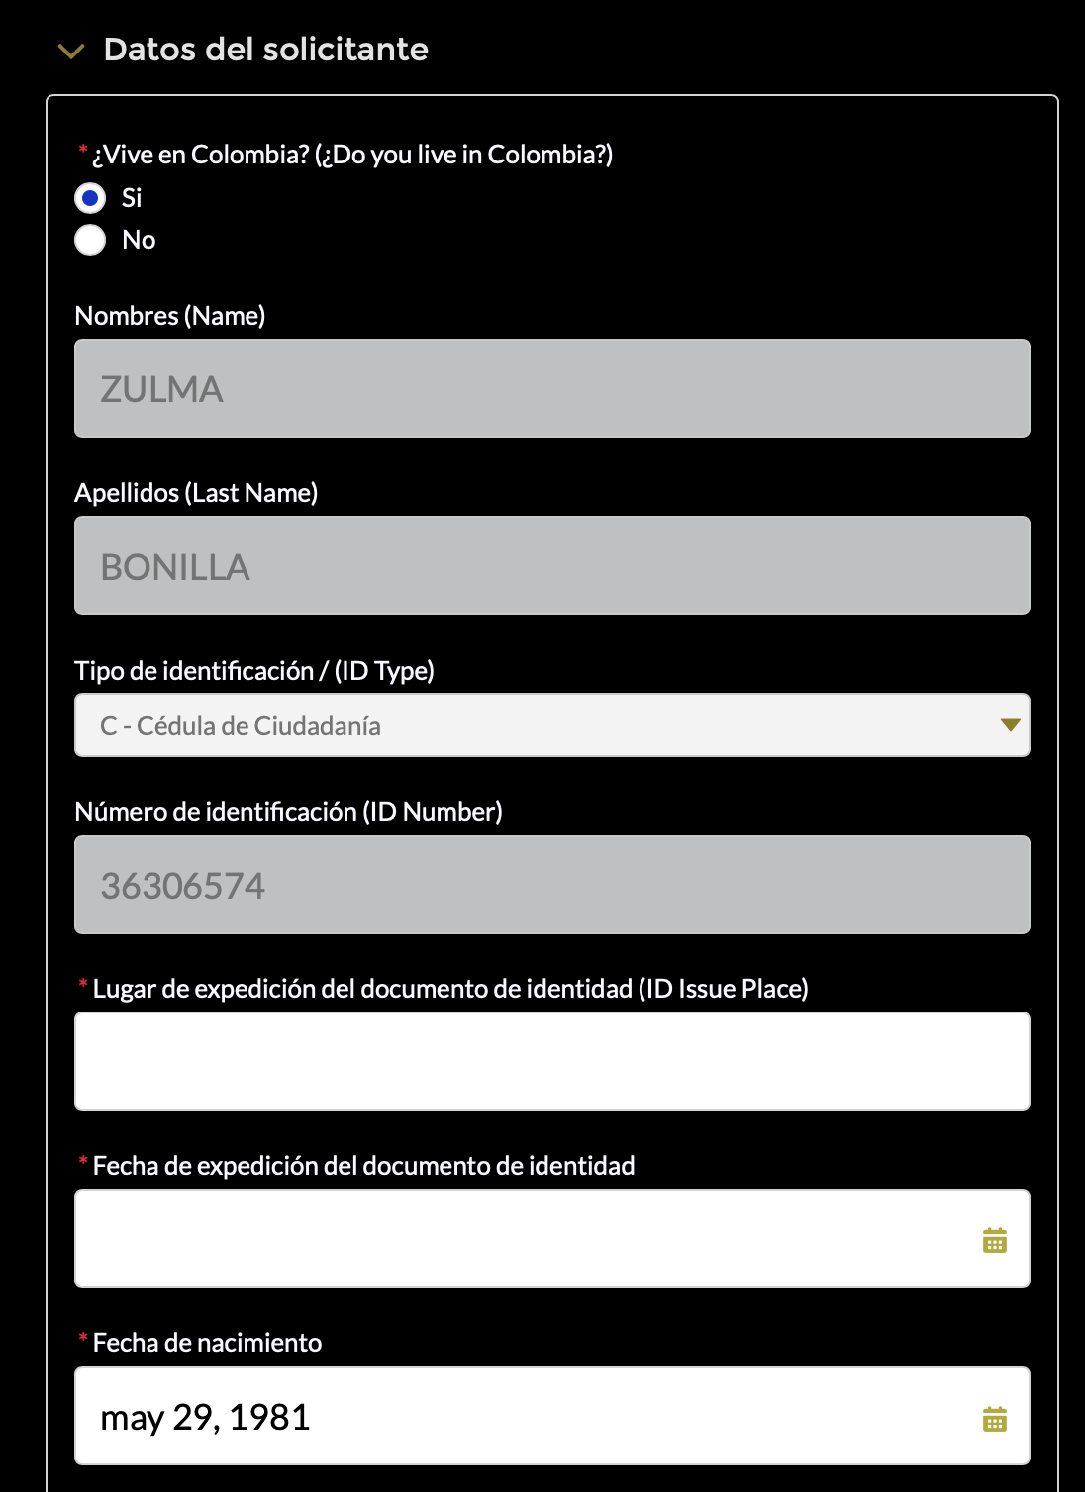
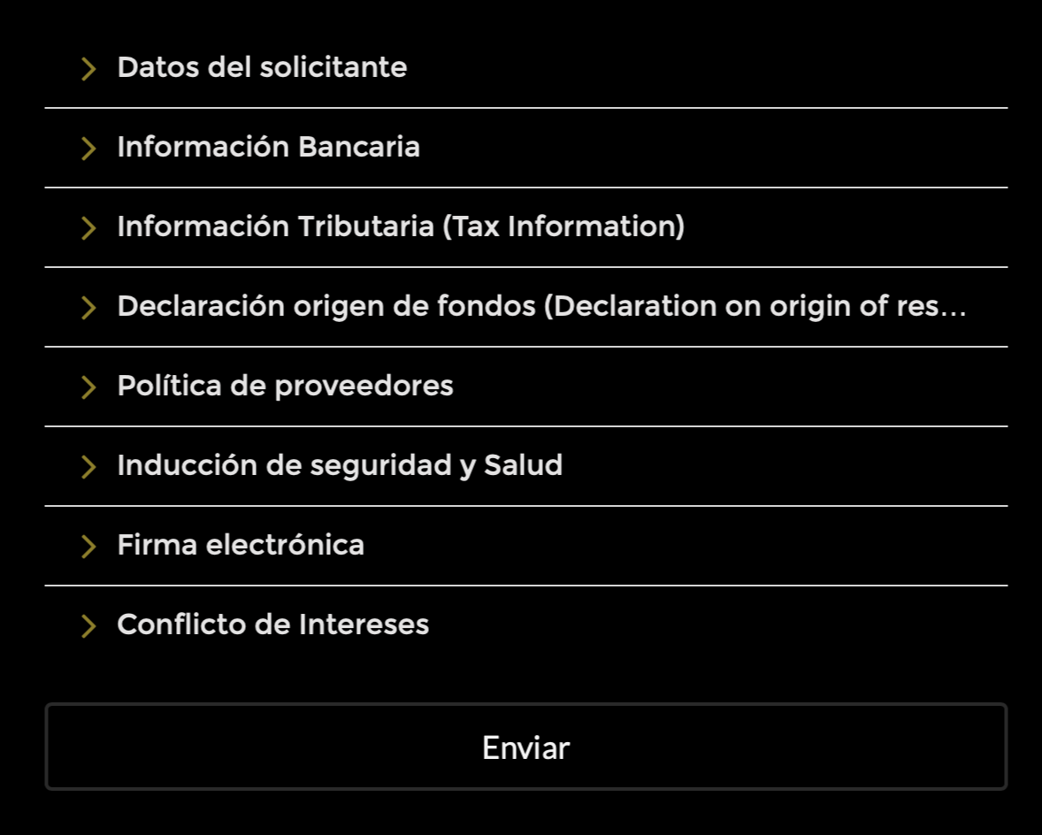
5.1. Formulario Contratista
Datos de Identificación del contratista

Slide 8
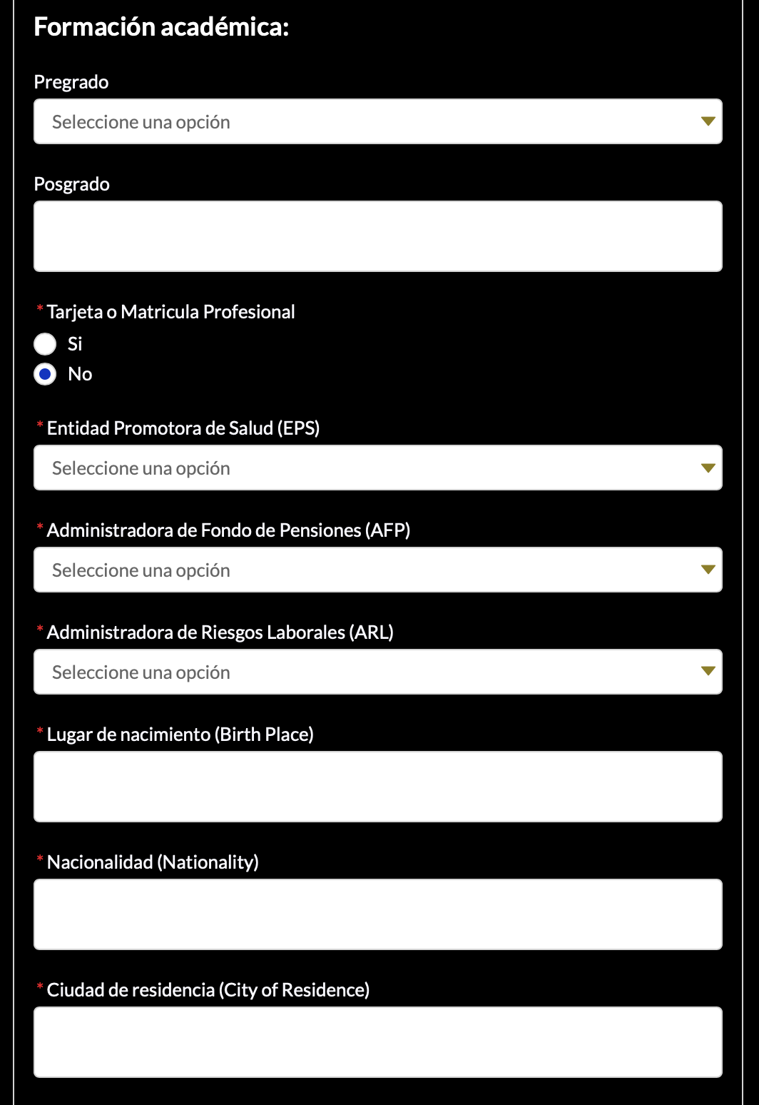
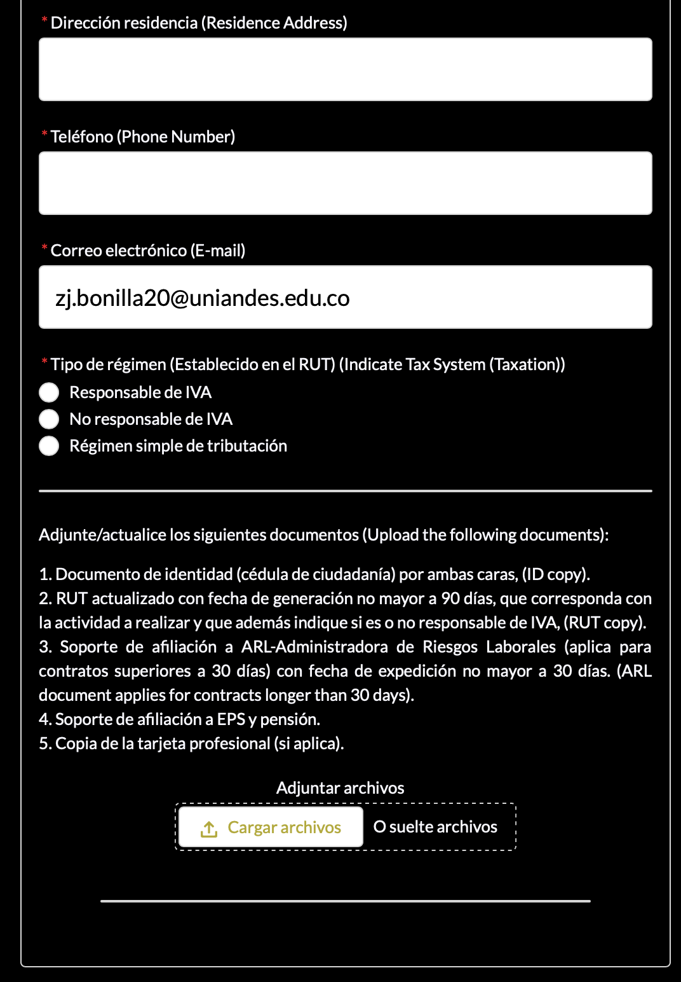
5.2. Formulario Contratista
Información bancaria
Formación académica contratista
Datos de cuenta en Colombia

Slide 9
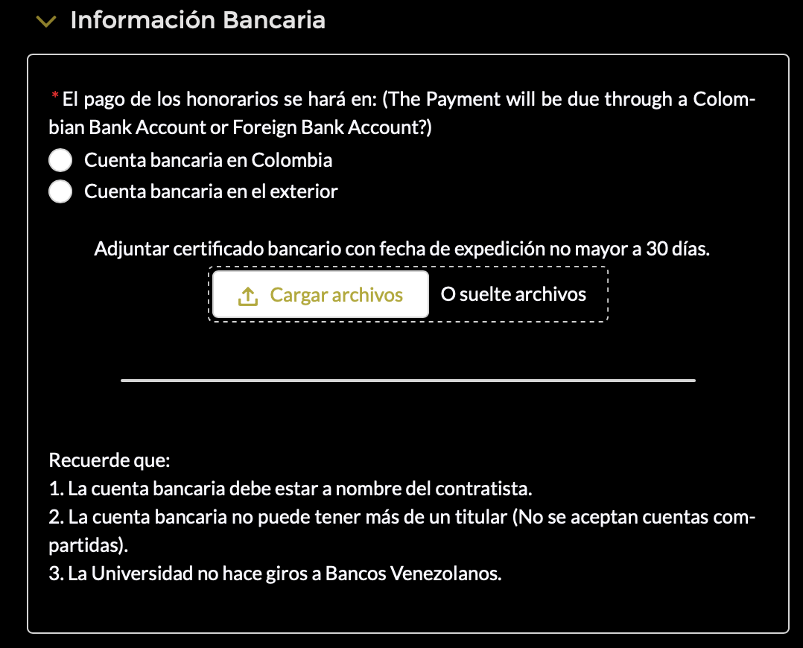
5.3. Formulario Contratista
Información bancaria
Información tributaria

Slide 10
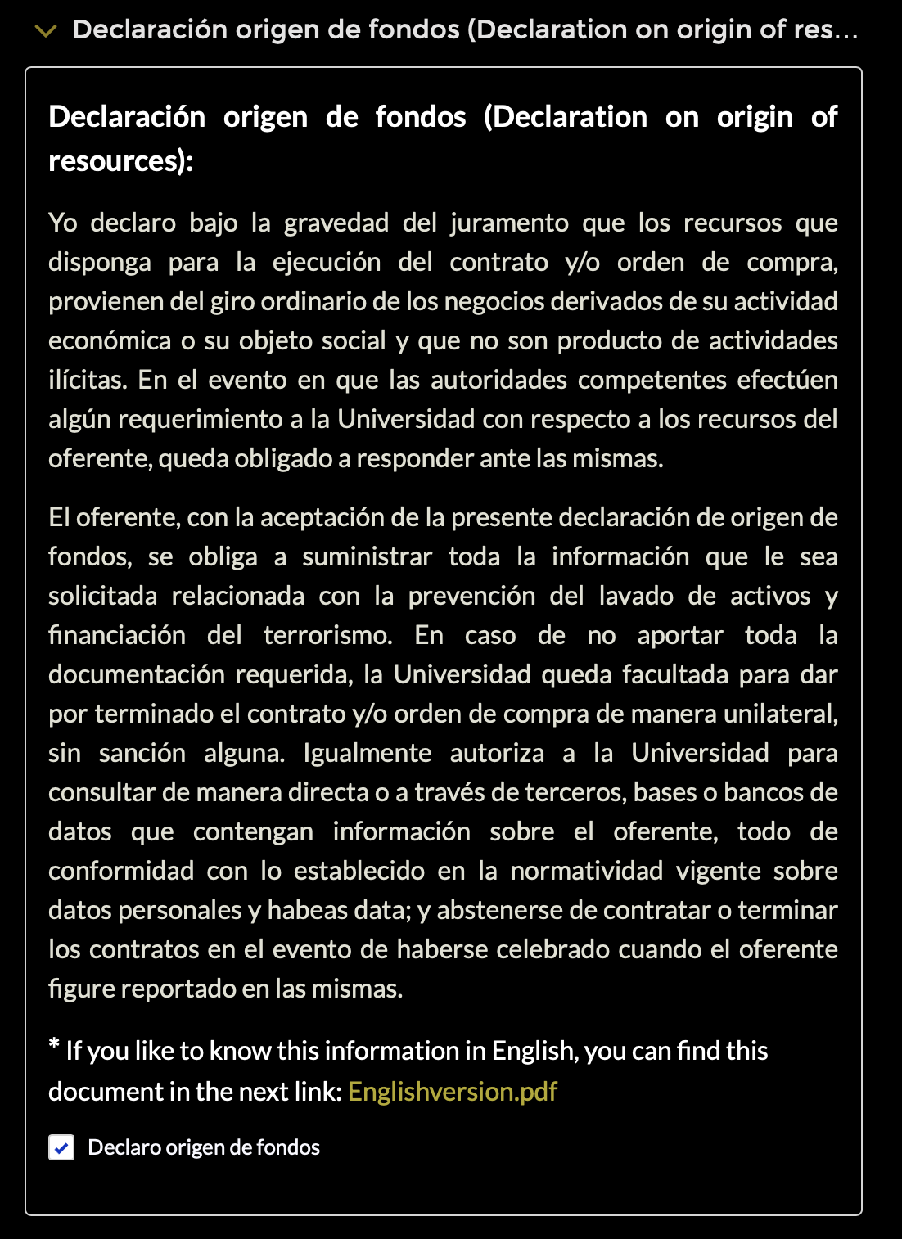
5.4. Formulario Contratista
Declaración de origen de fondos

Slide 11
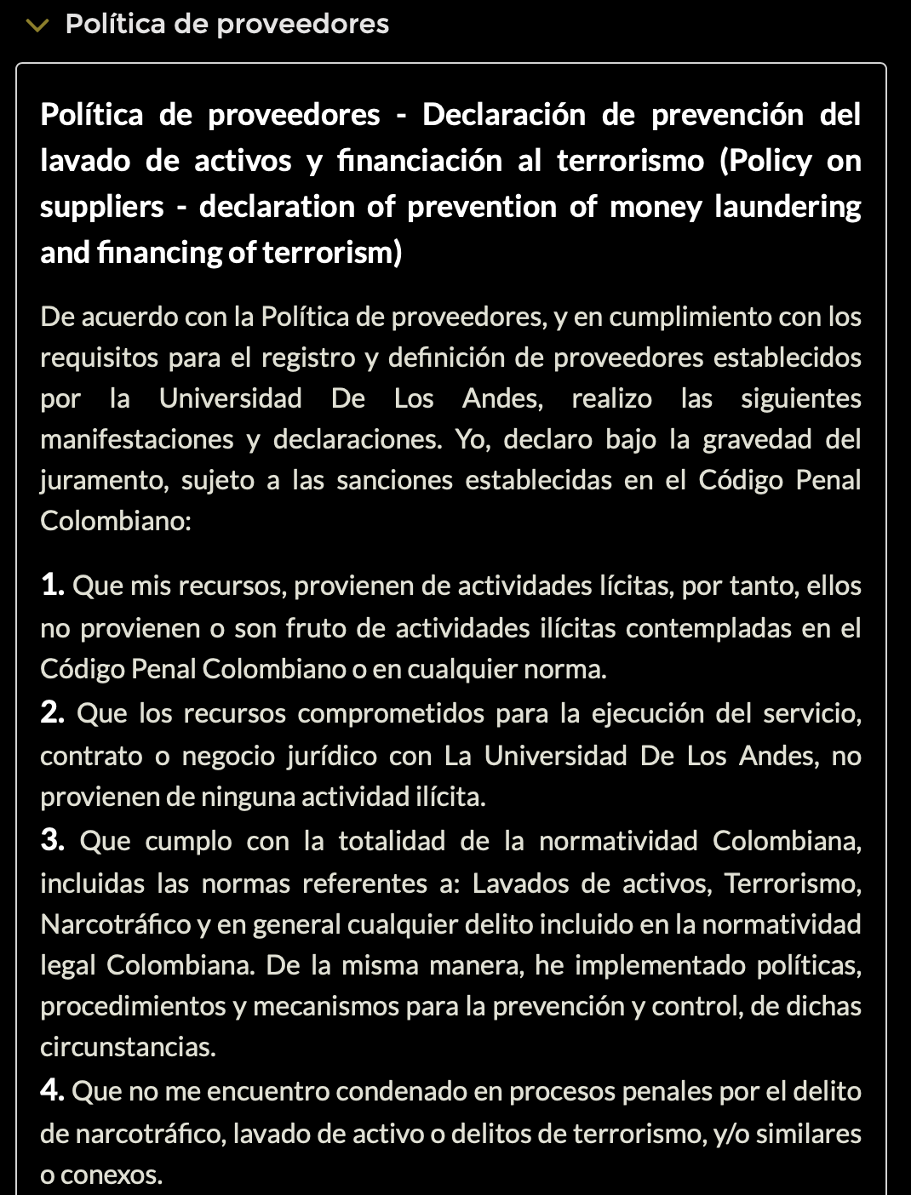
5.5. Formulario Contratista
Declaración de prevención de lavado de activos

Slide 12
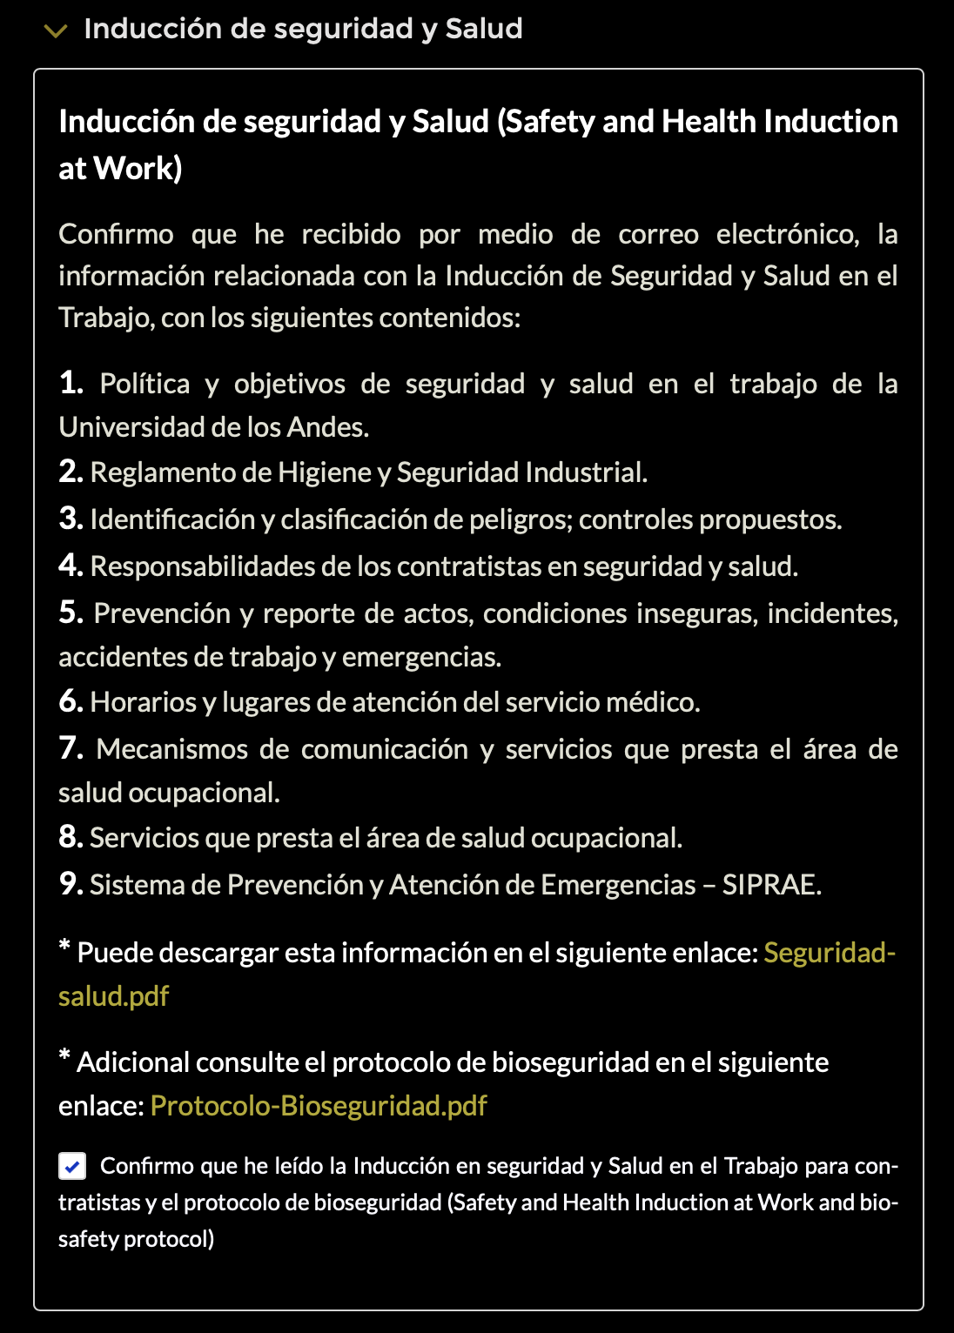
5.6. Formulario Contratista
Declaración de inducción a manejo de seguridad y salud

Slide 13
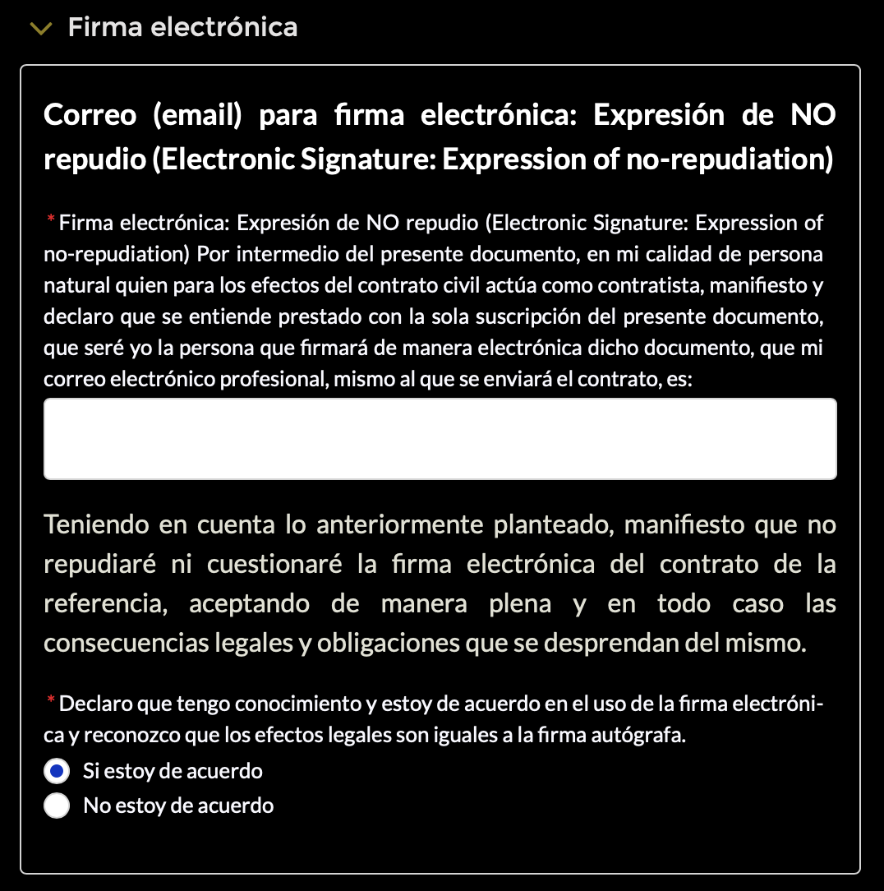
5.7. Formulario Contratista
Declaración de NO-repudio al proceso de firma electrónica

Slide 14
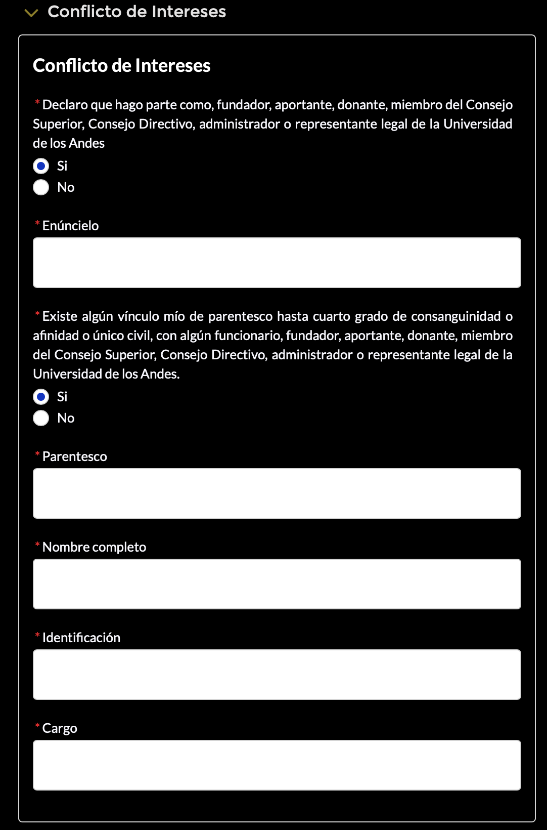
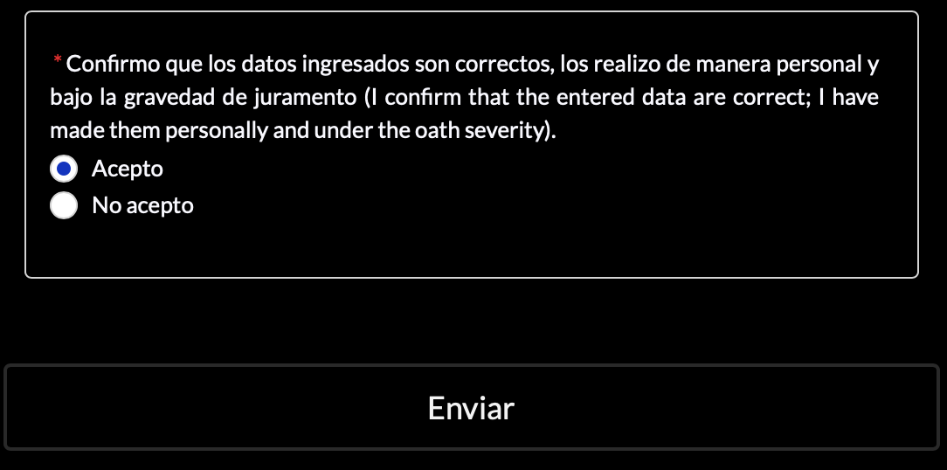
5.8. Formulario Contratista
Declaración de existencia de conflicto de intereses
Declaración de vínculo de parentesco
Información de persona con parentesco
Declaración de veracidad de la información

Slide 15
6. Proceso finalizado
Mensaje de proceso de actualización correcto

